Slide 1
Проверочная работа.
Кто из героев мифов сказал бы о себе:
Какой позор для меня, никогда не
смыкавшего глаз! Конечно, если бы не
колдовство царевны, я не погрузился бы в
тяжелый сон…А она то какова! Пошла против
собственного отца и помогла чужестранцам
овладеть бесценными сокровищами!
Благодаря мне жилища людей стали светлыми
в самые темные вечера. Это я им помог
побороть зимнюю стужу. За что же царь людей
и богов так жестоко карает меня?
Приятно, что и говорить, когда именем отца
назвали на века беспредельное море! Но как
бы я хотел, чтобы этого не произошло!!!
900igr.net

Slide 2
Найдите в тексте ошибки.
«Афины»
В области Лаконика в 6 км от моря возник на Акрополе славный город Афины. Афиняне гордились своим правлением, которое называли аристократией, то есть властью народа.
В 954 г. до н.э. реформатор Солон отменил долговое рабство, теперь только рабы-чужеземцы, которых звали «илоты», работали на афинян. Афиняне же главным своим делом считали войну и все время проводили в учениях. Афиняне презирали всякий труд.
Произошли изменения и в управлении Афинским полисом. Теперь не только знатные, но и богатые представители демоса могли стать геронтами. Большую роль играл ареопаг, который выбирал архонтов и судей. Судьи голосовали криком. Так на заседании ареопага принимались законы, объявлялась война.

Slide 3
«Афины»
В области Аттика в 6 км от моря возник на Акрополе славный город Афины. Афиняне гордились своим правлением, которое называли демократией, то есть властью народа.
В 954 г. до н.э. реформатор Солон отменил долговое рабство, теперь только рабы-чужеземцы, которых звали «илоты», работали на афинян. Афиняне были очень трудолюбивы. Они занимались разведением оливок и винограда, мореплаванием и торговлей с другими полисами.
Произошли изменения и в управлении Афинским полисом. Теперь не только знатные, но и богатые представители демоса могли стать архонтами. Большую роль играло народное собрание, которое выбирало архонтов и судей. Судьи голосовали путем опускания черных («против») и белых («за») камешков в сосуд. Так на заседании ареопага принимались законы, объявлялась война.

Slide 4
В городе богини Афины.

Slide 5
План изучения:
На судне по Эгейскому морю. Порт Пирей.
Длинные стены.
Город Афины (улицы, общественные здания, агора).
Афинский акрополь (храм Ники, Пропилеи, статуя Афины, Парфенон, Эрехтейон).

Slide 6
Задание на урок
? Почему Афины называли
«СЕРДЦЕМ ГРЕЦИИ» ?

Slide 7
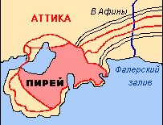
Порт Пирей
В Афины

Slide 8
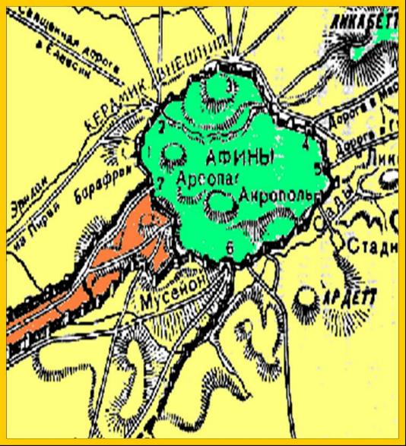
Город Афины.
АФИНЫ

Slide 9

Афинский район Керамик.
КЕРАМИК
Афины были гордостью всей Греции. Но в го-роде был район, имевший неприглядный
вид - Керамик.
АФИНЫ

Slide 10
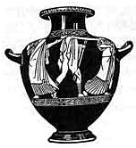
Афинский район Керамик.
Гончары - рабы и свободные ремесленники лепили, обжигали и расписывали посуду.
День и ночь в этой части Афин коптили печи.
Продукция Керамика, благодаря своей красоте была известна далеко за пределами Греции

Slide 11
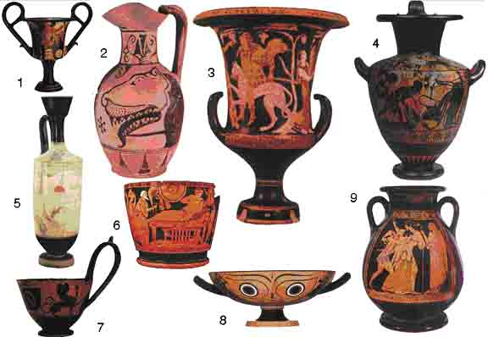
Афинский район Керамик.
гидрия
ойнохоя
кратер
канфар
лекиф
пелика
скифос
киаф
килик
Гончары изготовляли посуду разнообразной формы.
Простую посуду делали рабы, а сложные изделия
свободные люди.
Как вы думаете, почему происходило такое
разделение труда?

Slide 12
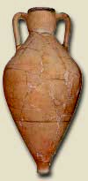
Амфора – большой сосуд с двумя ручками для переноски и хранения вина и других жидкостей.

Slide 13
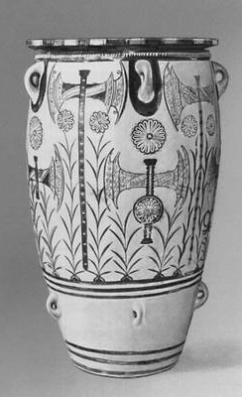
Пифос – громадная глиняная бочка для хранения зерна

Slide 14
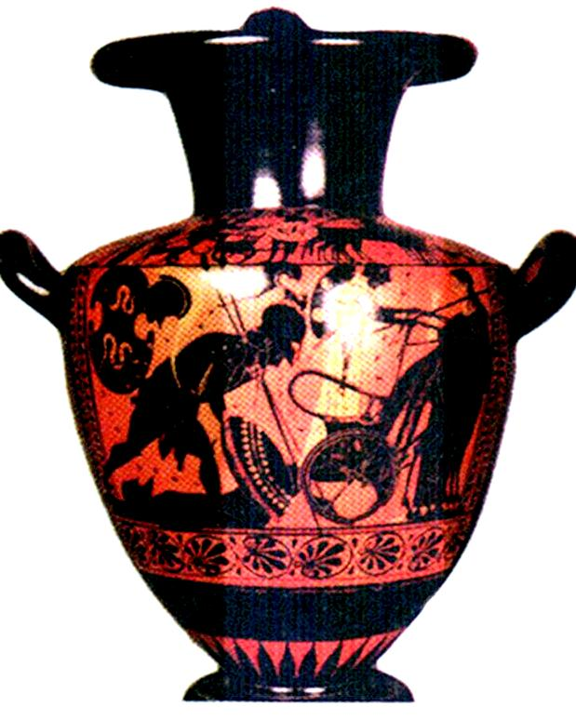
Афинский район Керамик.
Сначала гончары применяли так называемую чернолаковую технику.
По красной глине
рисовали черным
лаком.

Slide 15
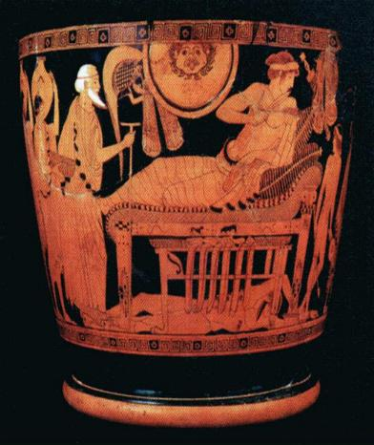
Афинский район Керамик.
В V в. до н.э. появляется краснофигурная техника.
При этой технике, для фигур сохраняли более естественный красновато-коричне-вый цвет, а остальную часть покрывали черной краской и затем бесцветным лаком.

Slide 16
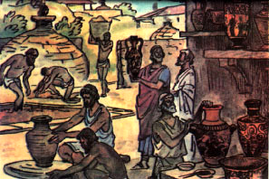
Афинский район Керамик.

Slide 17
гидрия
ойнохоя
кратер
канфар
лекиф
пелика
скифос
киаф
килик

Slide 18
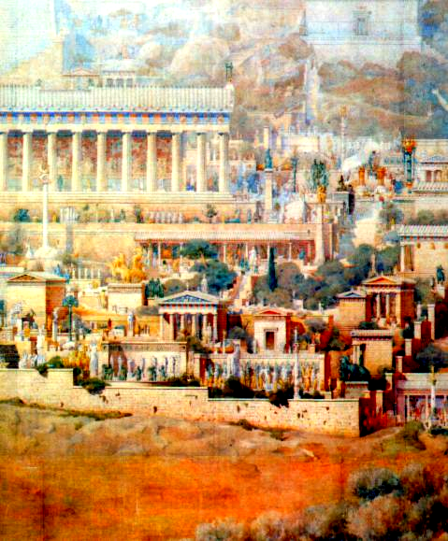
Главная площадь Афин -Агора.
Главной площадью Афин была Агора
Здесь располагался Афинский рынок, где можно было купить всё.
На другой стороне площади находились
правительственные здания

Slide 19
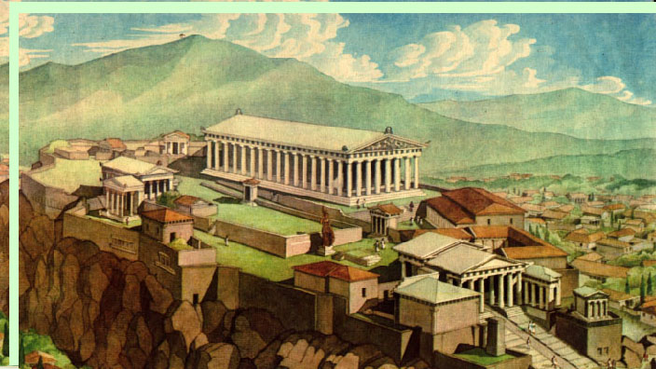
Афинский акрополь.
Символом Афин стал знаменитый Акрополь построенный гениальным Фидием на высоком холме.

Slide 20
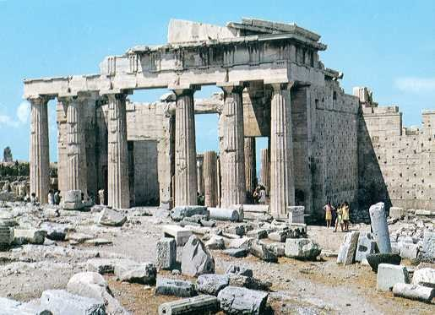
Пропилеи

Slide 21
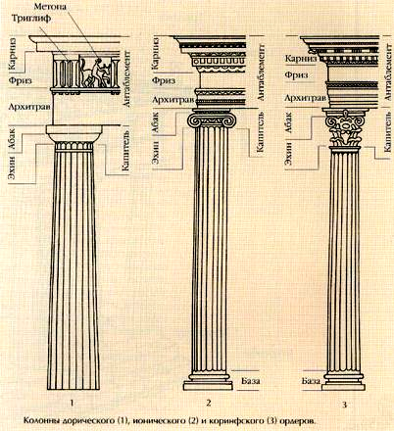
Чем один стиль отличается от другого?
Дорический стиль
Ионический стиль
Коринфский стиль

Slide 22
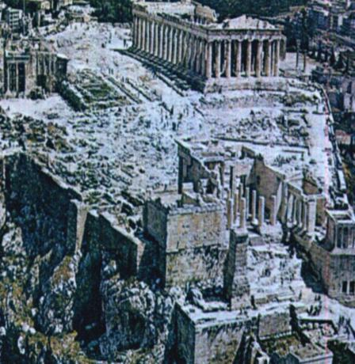
Афинский акрополь.
На холм вела одна дорога мимо храма богини Ники Бескрылой.
Храм Ники
Бескрылой

Slide 23
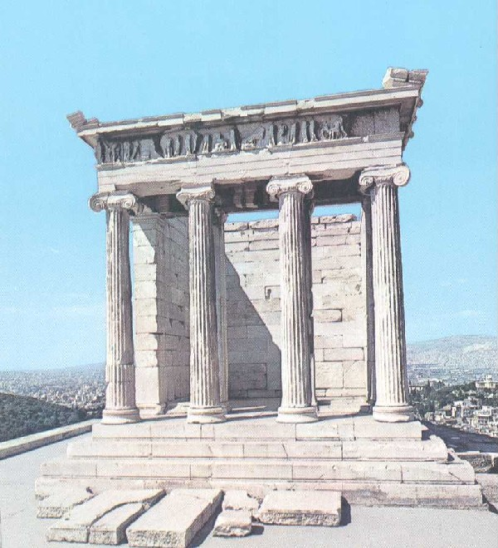
Храм Ники Аптерос

Slide 24
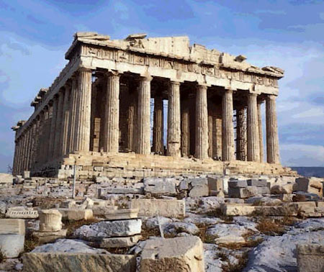
Афинский акрополь.
Сердцем Акрополя был величественный храм Афины - Парфенон - ставший эталоном античного искусства.
На одном фронтоне фигуры изображали спор Афины с Посейдоном за Аттику, на другом - рождение Афины.

Slide 25
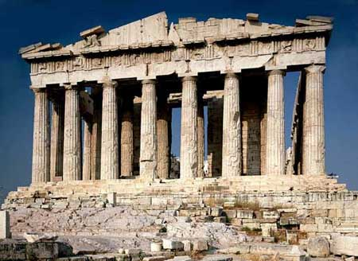
Фронтон - треугольное пространство между двумя скатами крыши и карнизом.

Slide 26
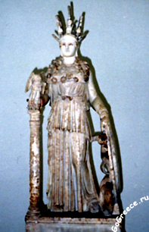
Афинский акрополь
Внутри храма стояла статуя Афины, работы Фидия.
Основа статуи была сделана из дерева, одежда, щит, шлем - из золота, а лицо и руки из слоновьей кости.

Slide 27
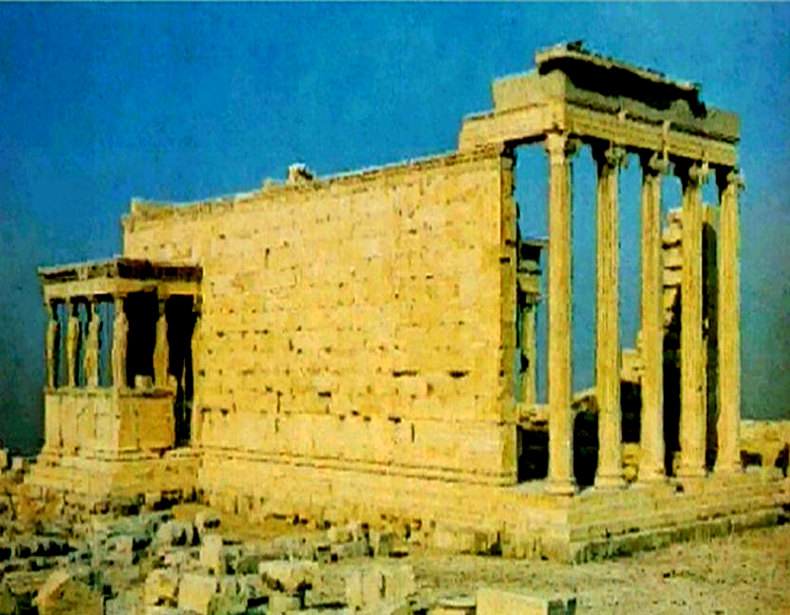
Афинский акрополь
Рядом с Парфеноном находился Эрехтейон. По преданию храм стоял на месте спора Афины и Посейдона. Рядом с храмом росло древнее оливковое дерево. Греки верили, что оно выросло из древка копья Афины.

Slide 28
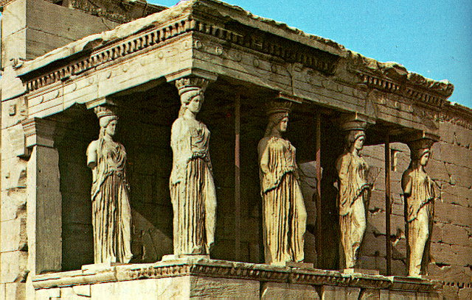
Портик кариатид

Slide 29
? Почему Афины называли
«СЕРДЦЕМ ГРЕЦИИ» ?

Slide 30
Викторина:
1. Рыночная площадь в древнегреческих городах.
2. Большой сосуд с узким горлом и двумя ручками
для переноски и хранения вина и других
жидкостей.
3. Мраморный храм девы Афины на Акрополе в
Афинах.
4. Афинский квартал, в котором жили гончары.
5. Изящные ворота, обычно служившие входом в
святилище, на агору, в крепость.
6. Знаменитый афинский храм, в котором вместо
колонн на одном из портиков – скульптуры
девушек.
7. Выдающийся древнегреческий скульптор,
автор статуи Зевса в Олимпии и Афины в
Парфеноне.

Slide 31
Домашнее задание:
1) Прочитайте §37, ответьте на вопросы к параграфу.
2) Выпишите в тетрадь новые понятия.
3) Составьте рассказ «Путешествие в город богини Афины».

